Slide 1
Никита Сергеевич Ольховский группа ИТИВ-223
Российский государственный университет имени А. Н. Косыгина
Меры безопасности при пожаре
Москва 2025

Slide 2
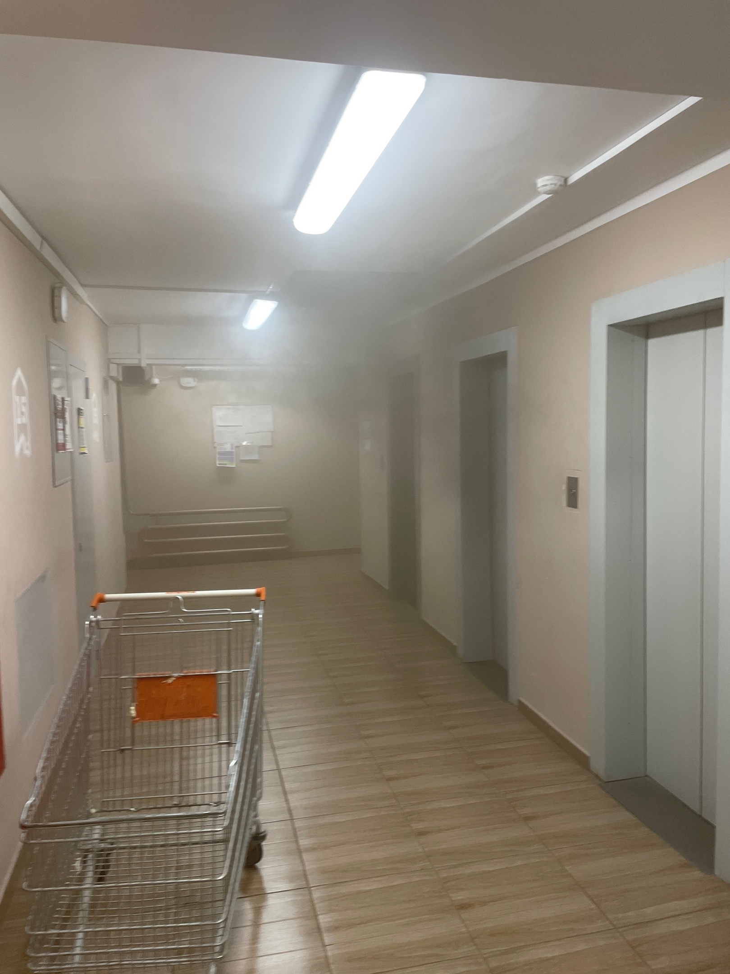
Меры безопасности при пожаре
Признаки возгорания
Наличие запаха дыма
Характерный запах горящей резины или пластмассы
Снижение напряжения в электросети
Нарушение подачи электропитания

Slide 3
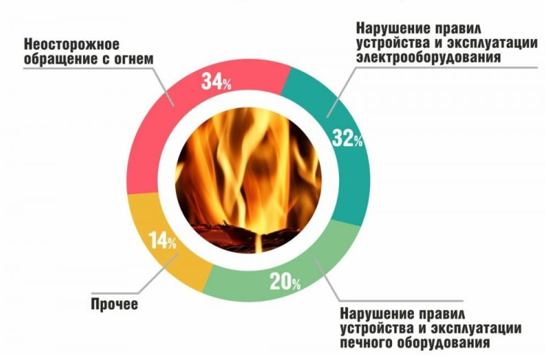
Причины возгорания
Небрежное отношение к источникам огня
Нарушение правил эксплуатации электрооборудования, приборов бытового назначения
Природные явления
Умышленный поджог

Slide 4
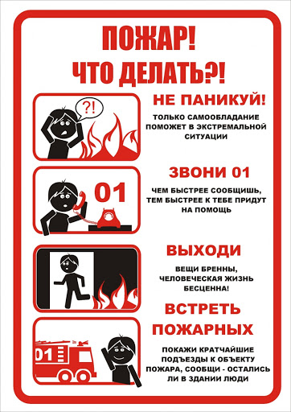
Общий план действий при пожаре
Вызвать пожарных.
Предупредить других людей о пожаре.
Немедленно покинуть помещение (пользоваться лифтами запрещено)
Дышать через влажную ткань, двигаться, пригибаясь к полу (в случае задымления)
Если невозможно покинуть помещение - оставаться в нем, закрыв окна и двери, привлекать внимание очевидцев через стекло

Slide 5
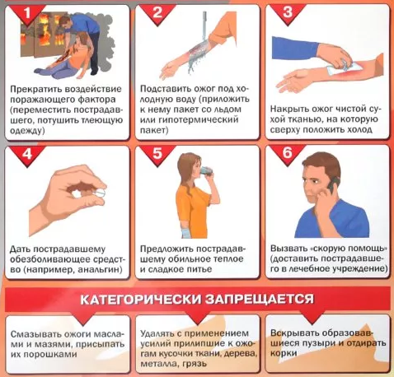
Оказание первой помощи пострадавшим
Быстро охладите место ожога холодной (не ледяной) или прохладной водой. Охлаждайте места ожога до тех пор, пока боль не уменьшится (не менее 15 минут). Если ожог глубокий – не лейте воду прямо на ожог, охлаждать необходимо через ткань или другой материал;
Попросите пострадавшего снять одежду и украшения, если они не прилипли к коже;
Наложите не тугую повязку;
Если есть волдыри, не прокалывайте их;
Обильно напоите пострадавшего.

Slide 6

Что запрещено делать при пожаре
Пытаться выйти через задымленный коридор или лестницу
Спускаться по водосточным трубам и стоякам, с помощью простыней и веревок
Прыгать из окна начиная с четвёртого этажа
Открывать окна и двери без необходимости
Тушить водой электроприборы, включенные в сеть
Ходить в задымленном помещении в полный рост
Пытаться покинуть горящий подъезд на лифте
Прятаться во время пожара (под диван, в шкаф)

Slide 7
Спасибо за внимание

